Slide 1

Harmonogram projektu
Šablona seminární práce bod 2.5
- Práce v MS Project
- Ganttův diagram
- Zahájení projektu (kalendář + čas)
- WBS – Struktura rozpisu prací
- Vazby mezi úkoly
Projektový management
Ing. Lucie Reczková
reczkova@opf.slu.cz
B205

Slide 2

Obsah dnešního semináře
1. Část (20 min.)
Kontrola a zpětná vazba na Logický rámec projektu 1.6 a Strukturu projektu 2.1-2.4
2. Část – představení problematiky s příklady (15 min.)
Ganttův diagram
Struktura rozpisu prací (WBS – work breakdown structure)
Práce v MS Project – zákládání nového projektu – přesný postup
3. Část – samostatná práce ve skupinách (55 min.)
Práce na části projektu v MS Project – postupujte podle jednotlivých kroků představených v předešlé části
2.5.1. Zahájení, ukončení, fáze projektu, milníky apod. Využijte pro časové plánování MS Project pro tvorbu Ganttova diagramu (Gantt Chart).
2.5.2. Tvorba Work Breakdown Structure (WBS) – také v MS Project postupně s tvorbou Ganttova diagramu.
§))))))))))

Slide 3
Část 1. (20 min)
Kontrola a zpětná vazba na Logický rámec projektu 1.6 a Strukturu projektu 2.1-2.4

Slide 4
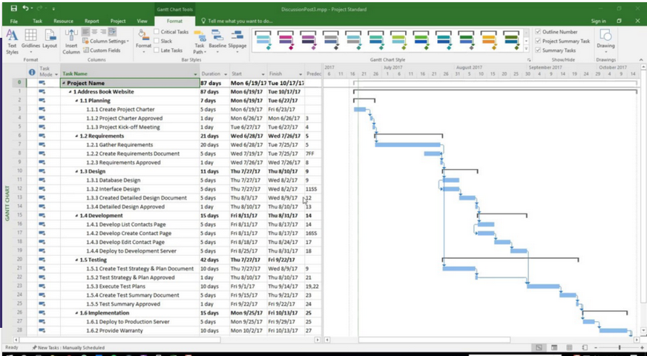
2. Část – představení problematiky
Ganttův diagram (Gantt chart)
grafické znázornění úkolů naplánované v časové posloupnosti
Vytvoříme ho v MS Project zapsáním jednotlivých úkolů do programu a přiřazením návaznosti mezi jednotlivými úkoly
Ganttův diagram

Slide 5
2. Část – představení problematiky
Struktura rozpisu prací (WBS – work breakdown structure)
Jedná se o jeden z nástrojů projektového řízení.
Jde o vytvoření základní struktury prací.
Překládá se jako rozklad, rozpis práce nebo jako osnova rozpisu práce (odtud WBS Work breakdown structure).
Jedná se o jednoduchou analytickou techniku, jejímž cílem je rozložit projekt na jednotlivé činnosti až do takové úrovně podrobnosti, aby k nim bylo možné přiřadit odpovědnosti, pracnost a časový horizont.
Postupuje se od hlavního cíle projektu na podrobnější úrovně (obvykle 3 - 4 úrovně do hloubky).
Každá struktura musí pokrývat všechny práce / všechny části projektu.
Pro strukturu není důležitá časová posloupnost.

Slide 6
2. Část – MS Project - úvod
Než začnete a v průběhu vytváření projektu v MS Project:
Využijte přípravu z minulých seminářů (Raci matice, logický rámec projektu)
Zaměřte se na všechny činnosti, které jsou potřebné k naplnění jednotlivých fází a celkového cíle projektu
Rekapitulujte členy ve vašem týmu a jejich úkoly
Využijte studijní oporu a tutoriály na YouTube

Slide 7
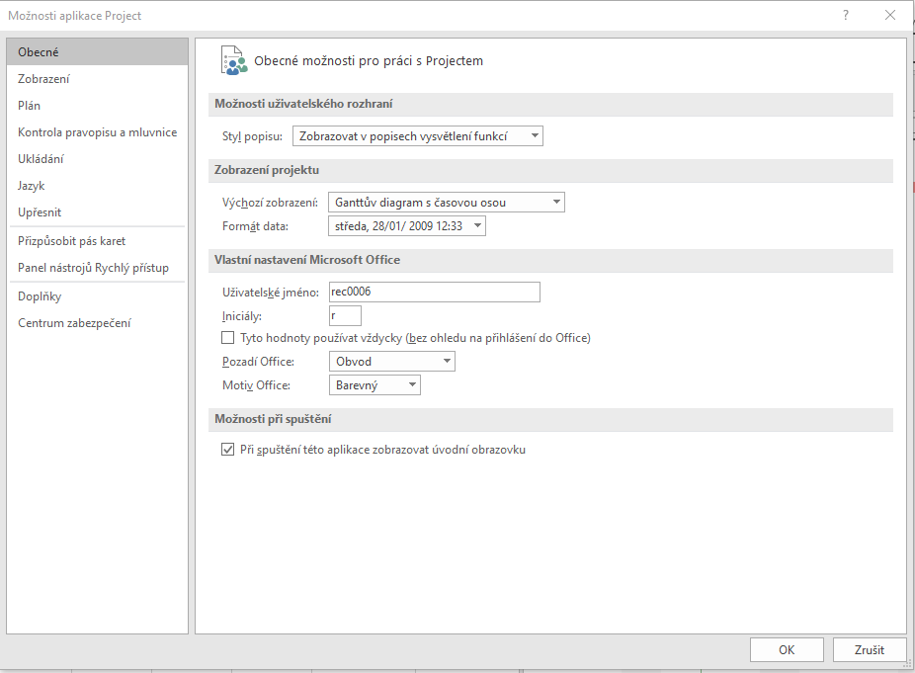

2. Část – MS Project – Založení projektu
Podobné funkce jako MS Excel -> přidávání/odebírání/kopírování sloupců, řádků
1. Krok Nastavení formátu data
Otevřete si nový MS Project Prázdný projekt
Kliknout Soubor Možnosti Obecné
Zde nastavit Formát data Nastavte nejdelší variantu

Slide 8
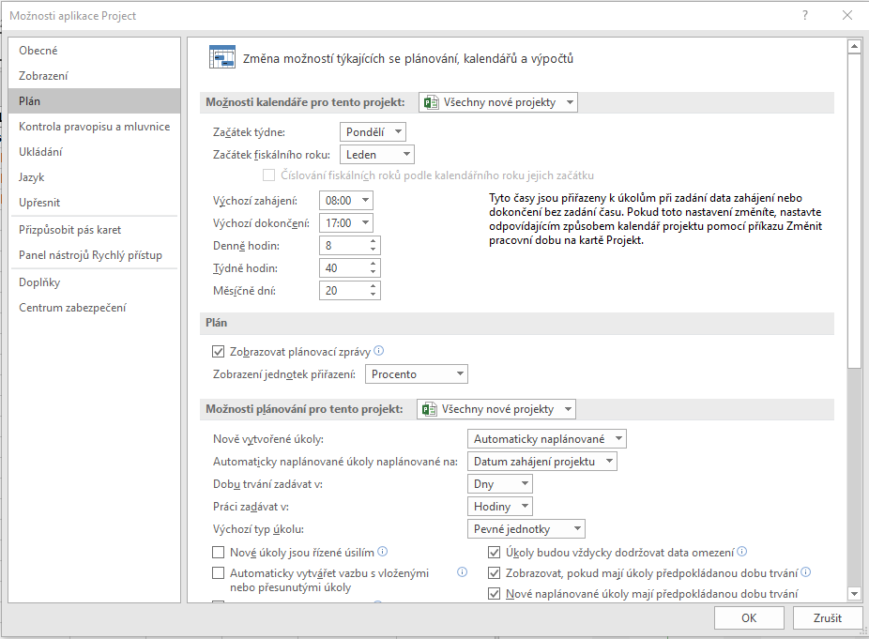
2. Část – MS Project – Založení projektu
2. Krok Nastavení pracovní doby a automatické naplánování úkolů
Kliknout Soubor Možnosti Plán
Možnosti kalendáře pro tento projekt
Všechny nové projekty
Možnosti plánování pro tento projekt
Všechny nové projekty
Nově vytvořené úkoly Automaticky plánované
Uložte si projekt pod svým názvem
Nastavte vše stejně
Nastavte vše stejně

Slide 9
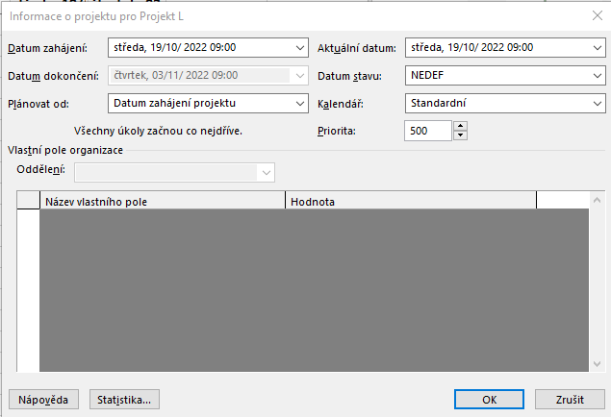
2. Část – MS Project - Informace o projektu a kalendář
3. Krok - Nastavení způsobu plánování projektu
Projekt se může plánovat buď od
Datumu zahájení projektu
nebo od
Datumu dokončení projektu
Záložka Projekt Informace o
Projektu zvolte datum zahájení / ukončení projektu
Záleží na Vás, co si zvolíte, program pak bude sám plánovat všechny vaše aktivity buď dopředu nebo zpětně.
V těchto příkladech budeme pracovat s Datumem zahájení projektu
Kliknout OK a uložit!

Slide 10
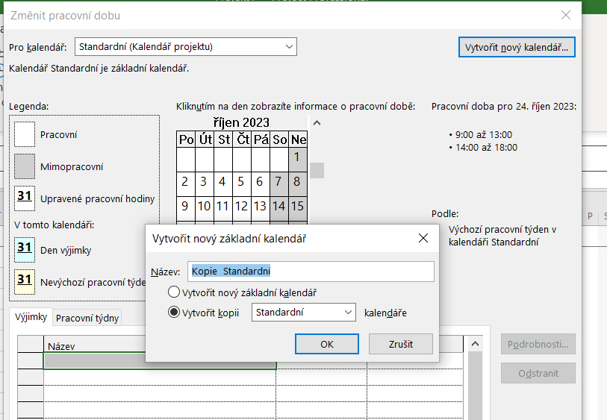
2. Část – MS Project - Informace o projektu a kalendář
4. Krok - Vytvoření vlastního Kalendáře
Záložka Projekt Změnit pracovní dobu v pravo nahoře kliknout Vytvořit nový kalendář vymyslete název a označit Vytvořit kopii Standardní kalendáře OK
V Pro kalendář se automaticky nastaví Vámi vytvořený kalendář
Tyto kalendáře neznají naše svátky a nepracovní dny, proto si je v dalším kroku vytvoříme v kalendáři.
Kdybychom to neudělali, program by počítal s tím, že pracujeme i o svátcích.

Slide 11
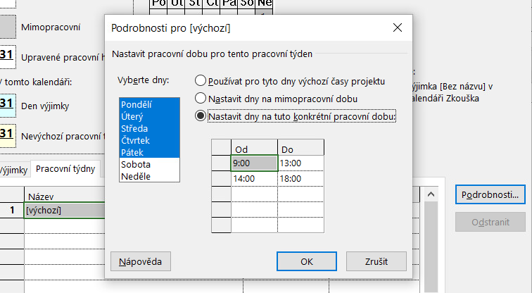
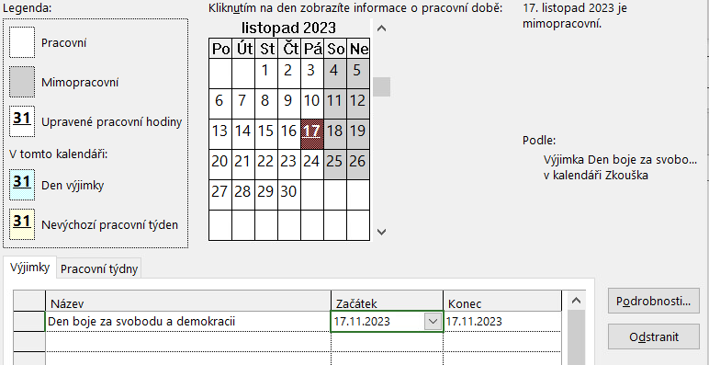
2. Část – MS Project - Informace o projektu a kalendář
5. Krok - Nastavení vlastní pracovní doby
Záložka Projekt Změnit pracovní dobu kliknout na záložku Pracovní týdny a napravo na podrobnosti
Zde si můžete nastavit pracovní dobu buď podle toho, jak jste to udělali úplně na začátku v Moznostech pro celý projekt nebo si nastavit jinou pracovní dobu
Je zde také možné nastavit jinou pracovní dobu jen pro určité dny (týká se i pokud potřebujete pracovat výjimečně o víkendech)
Dále zde nastavíme výjimky Záložka Výjimka klikneme do prázdného políčka pod název a pojmenujeme pak klikneme do políčka začátek a z kalendáře vybereme den pak kliknout na políčko konec potvrdit OK úplně dole
aktivuje se kalendář a v něm se označí Vámi zvolený den tmavě červeně.

Slide 12
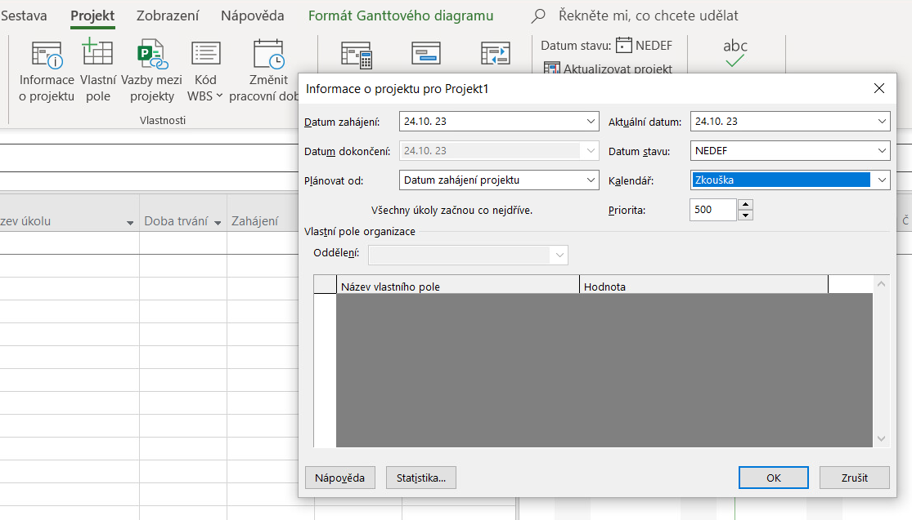
2. Část – MS Project - Informace o projektu a kalendář
6. Krok - Přiřazení kalendáře pro celý projekt
Než začneme pracovat na zadávání úkolů do projektu musíme si přiřadit námi vytvořený kalendář pro celý projekt
Záložka Projekt Informace o projektu rozklikneme vpravo políčko Kalendář a zvolíme námi vytvořený kalendář OK

Slide 13
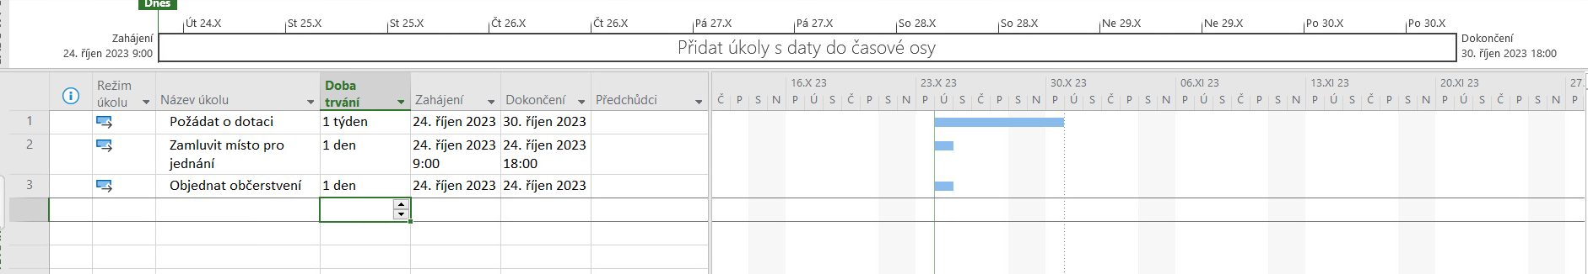
2. Část – MS Project – Vkládání úkolů do projektu
7. Krok - Vypsání všech úkolů, které budou ve Vašem projektu probíhat
Úkoly se zadávají do sloupečku Název úkolu
Nastavit dobu trvání úkolů ve sloupečku Doba trvání (d=den, t=týden, h=hodina atd.)
Všimněte si, že v kolonce Režim úkolu musíte mít automaticky naplánované, ikonka tak jak je zde na obrázku.
Pokud máte tedy automaticky naplánové a správně nastaven kalendář, bude se vám samo vypočítávat zahájení i dokončení jednotlivých úkolů.

Slide 14
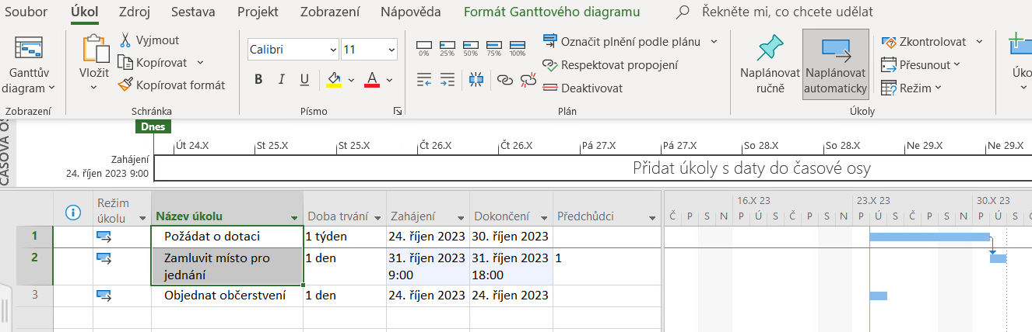
2. Část – MS Project – Propojování úkolů v projektu
8. Krok - Propojení všech úkolů
3 možnosti jak propojit úkoly
Označit dva úkoly a v záložce Úkol kliknout na ikonku „řetěz“
Všimněte si, že ve sloupci předchůdci se objevil 1 úkol jako předchůdce úkolu druhého. Dále v ganttově diagramu došlo k propojení dvou úkolů.

Slide 15
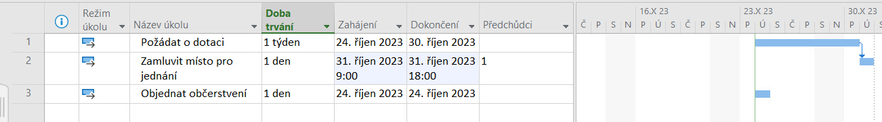
2. Část – MS Project – Propojování úkolů v projektu
8. Krok - Propojení všech úkolů
3 možnosti jak propojit úkoly
2. Zapsat předchůdce úkolu do sloupečku předchůdci (číslo předchůdce je úplně nalevo (je to něco jako ID)

Slide 16
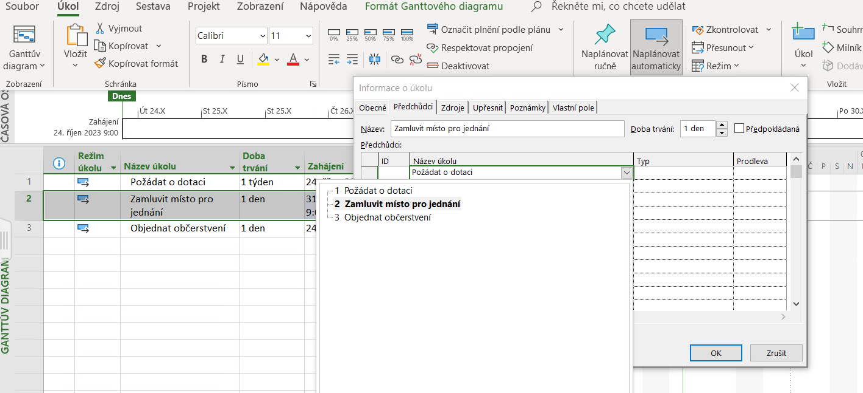
2. Část – MS Project – Propojování úkolů v projektu
8. Krok - Propojení všech úkolů
3 možnosti jak propojit úkoly
3. 2x klik na kterýkoliv úkol objeví se tabulka klik na záložka Předchůdci
Klik do políčka pod Název úkolu objeví se Vám výběr z úkolů kliknout na ten, který požadujete OK

Slide 17
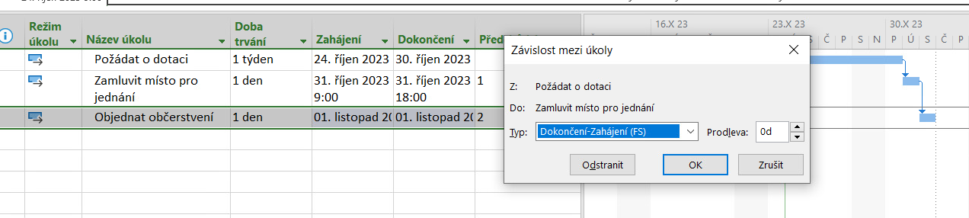
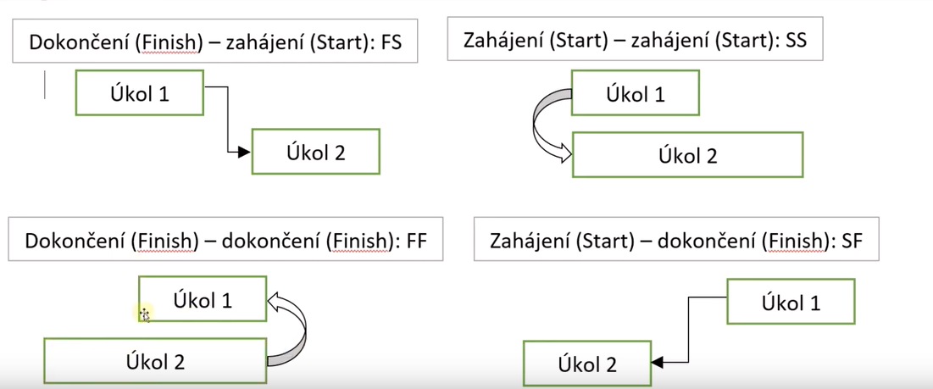
2. Část – MS Project – Typy vazeb úkolů
9. Krok – Nastavení vazeb mezi jednotlivými úkoly
Tento krok můžete udělat jedině pokud máte úkoly propojené mezi sebou
2x Kliknout na šipku mezi úkoly zobrazí se Vám podokno Závislost mezi úkoly
zvolíte Typ vazby
Máme 4 typy vazeb:
Úkol 1 a úkol 2 začínají ve stejnou dobu, nemusí mít stejný čas dokončení
Úkol 2 začne po dokončení úkolu 1
Úkol 1 a úkol 2 skončí ve stejnou dobu, nemusí mít stejný čas zahájení
Úkol 1 začne po dokončení úkolu 2

Slide 18
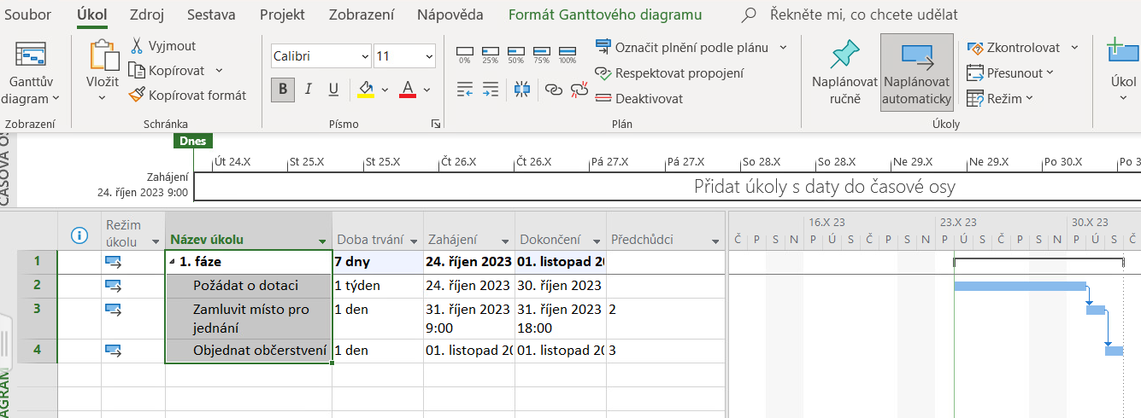
2. Část – MS Project – Odsazení úkolů a číslování
10. Krok – Odsazení úkolů
Pokud chceme odlišit název a jednotlivé fáze úkolů Označit do bloku záložka Úkol kliknout na Zvětšit odsazení úkolu
Všimněte si, že jsem si vložila jeden úkol nad již vloženými - 1. fáze (postup jako vkládání řádků v excelu, vyberte vložit úkol)
Pak jsem označila do bloku položky ve sloupci Název úkolu a klikla záložka Úkol a ikonku Zvětšit odsazení úkolu
Všimněte si, jak se automaticky nastavila doba trvání 1.fáze na 7 dní a označilo se to i v Ganttově diagramu.

Slide 19
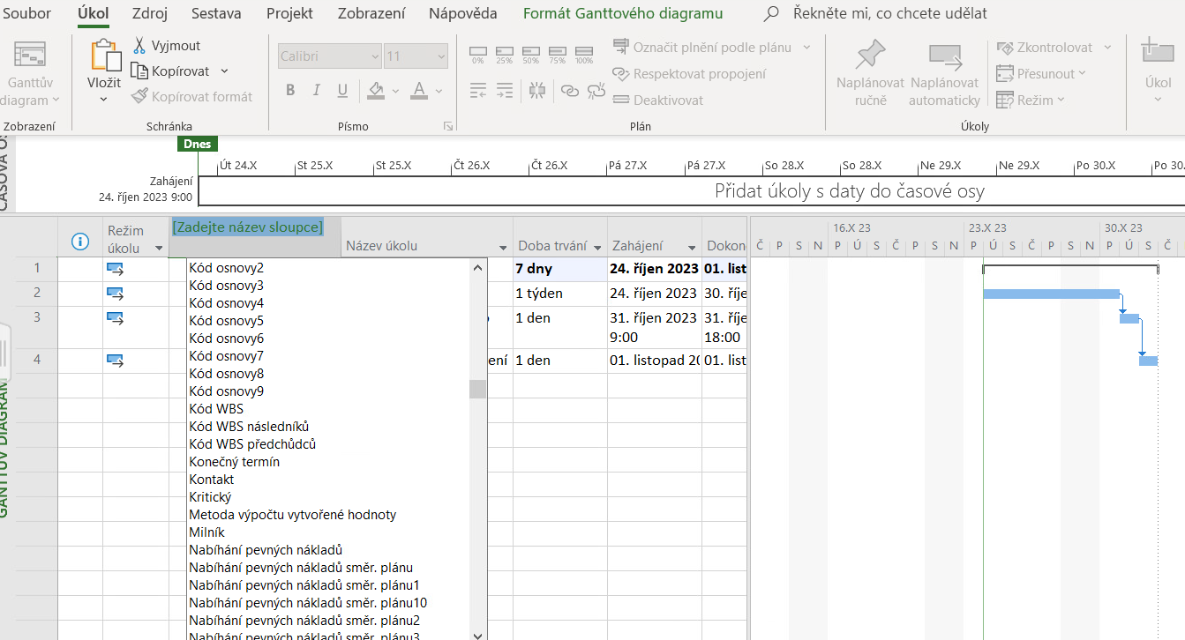
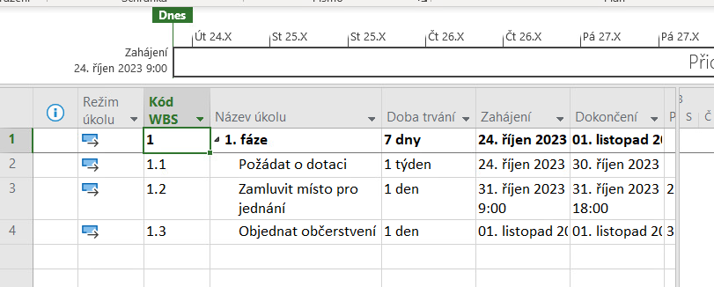
2. Část – MS Project – Odsazení úkolů a číslování
10. Krok – Očíslování úkolů
Očíslování úkolů (nebo kód WBS) vložit nový sloupec před Název úkolu (pravé tlač.myši vložit sloupec) vybrat z nabídky Kód WBS

Slide 20
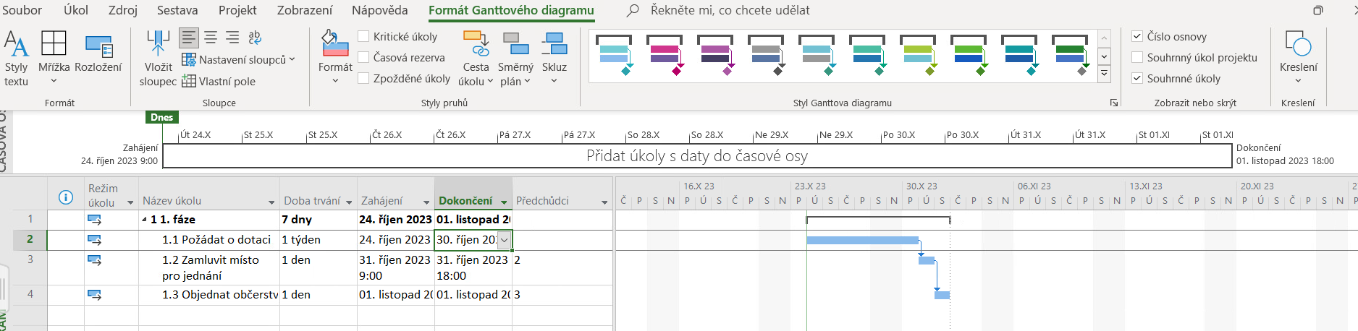
2. Část – MS Project – Odsazení úkolů a číslování
10. Krok – Očíslování úkolů
Očíslování úkolů můžete udělat i tímto způsobem, kde budete mít čísla přímo ve sloupci Název úkolu
Očíslování úkolů (nebo kód WBS) záložka Formát zakliknout číslo osnovy

Slide 21
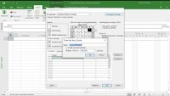

3. Část – samostatná práce ve skupinách
Vytvořte si strukturu vašeho projektu v MS Project podle výše uvedených kroků
Video na vytvoření kalendáře:
Video na vkládání úkolů:
Videa jsou v angličtině, česky jsem nic nenašla!

Slide 22
Otázky?
Děkuji za pozornost!
Přístě se budeme zabývat:
Seminární práce bod 2.5.1 Harmonogram projektu – zahájení, ukončení, fáze projektu, milníky apod.
Práce v MS Project

